Slide 1
Trabajo a desarrollar durante el primer trimestre
Proyecto ciclo V
Décimo

Slide 2
A. Contextualización
B.
Reconcentración de ideas
C.
Materialización
D.
Implementación
1. Motivación
2. Equipo
11. Ajuste
solución
7. Lluvia de ideas
10. Elaboración
solución
3. Situación
8. Soluciones
12. Evaluación Solución
4. Objetivo
9. Diseño solución
5.Contexto
6. Teoría

Slide 3
Actividades
Realizar una presentación dinámica por grupos de trabajo, con el fin de mostrar los proyectos interdisciplinares e integrales trabajados durante el primer periodo y que impactan a través de un prototipo tecnológico, las problemáticas sociales de la comunidad unionista.
Tenga en cuenta la información de los formatos trabajados en el primer trimestre que se muestran en las siguientes diapositivas.

Slide 4
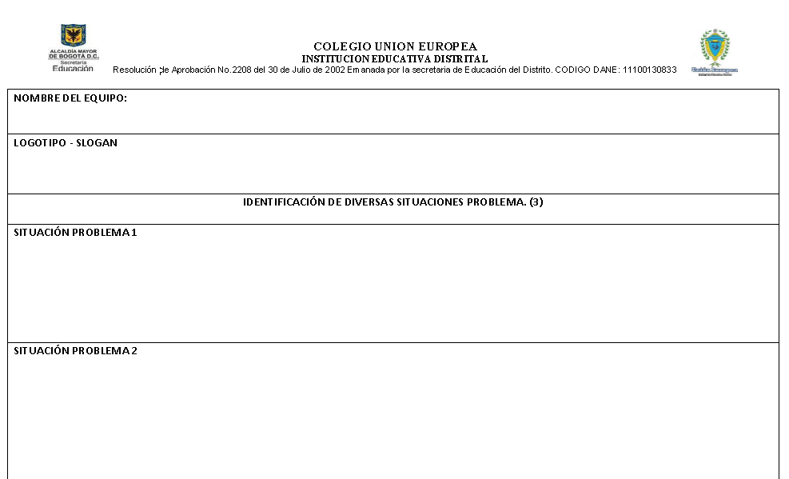

Slide 5
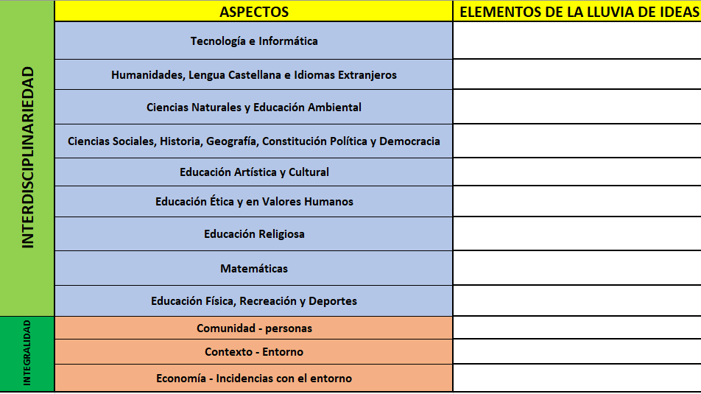

Slide 6
Entregas I periodo
1. Presentación dinámica en CANVA con lo liderado por el grupo de maestr@s de bachillerato JM.
2. PODCAST con la información relevante del proyecto. Antes de elaborar este, por favor revisar el siguiente instructivo.
¿Cómo hacer un PODCAST?
El archivo se enviará al correo del director de curso y al docente Diego Molano.

Slide 7
GRACIAS

